Slide 1

什么需要锁？
为什么需要锁？(一多二写三互斥)
多任务环境中才需要
任务都需要对同一共享资源进行写操作；
对资源的访问是互斥的
Tips：任务通过竞争获取锁才能对该资源进行操作(①竞争锁)；当有一个任务在对资源进行更新时（②占有锁），其他任务都不可以对这个资源进行操作（③任务阻塞），直到该任务完成更新(④释放锁)；

Slide 2





锁是什么？
13号
锁
King
James
Peter
Lison
Notes:
35

Slide 3


JDK锁的那些事
下订单，产生订单ID
JVM锁解决不了分布式环境多任务对共享资源竞争的协同操作问题！
用户1
用户2
用户3
用户N
Notes:
35

Slide 4
模拟高并发图示
cdl = new countDownLatch(5)
cdl.await
Thread 1
cdl.countDown
④
Thread 2
cdl.countDown
③
Thread 3
执行
orderNumGenerator.getNumber
cdl.countDown
②
Thread 4
cdl.countDown
①
Thread 5
cdl.countDown
〇

Slide 5
分布式锁方案比较
 | 实现思路 | 优点 | 缺点
利用mysql的实现方案 | 利用数据库自身提供的锁机制实现，要求数据库支持行级锁； | 实现简单，稳定可靠 | 性能差，无法适应高并发场景； 容易出现死锁的情况； 无法优雅的实现阻塞式锁；
利用redis的实现方案 | 使用Setnx和lua脚本机制实现，保证对缓存操作序列的原子性； | 性能好 | 实现相对较复杂 有出现死锁的可能性； 无法优雅的实现阻塞式锁；
利用zookeeper的实现方案 | 基于zk的节点特性以及watch机制实现； | 性能好，稳定可靠性高，能较好的实现阻塞式锁； | 实现相对复杂
Notes:
55

Slide 6
模板方法模式
---------在父类中编排主流程，将步骤实现延迟到子类去实现。
未知扩展
微信/支付宝支付
清点商品
计算价目
送货上门
会员卡支付
现金支付
..........

Slide 7
模板方法模式
---------在父类中编排主流程，将步骤实现延迟到子类去实现。
锁
Lock
客户端
模板锁
AbstractLock
getLock()
unLock()
getLock()
tryLock()
waitLock()
MySqL锁
ZK锁1
ZK锁2
tryLock()
waitLock()
unLock()
tryLock()
waitLock()
unLock()
tryLock()
waitLock()
unLock()
1、定义锁的接口Lock
2、在AbstractLock模板锁里面实现getLock方法，实现通用的逻辑。
3、不能确实的步骤，作为虚拟方法，甩锅给子类实现。
4、子类只需要聚焦自己的小步骤逻辑，实现tryLock,waitLock,unLock方法。

Slide 8
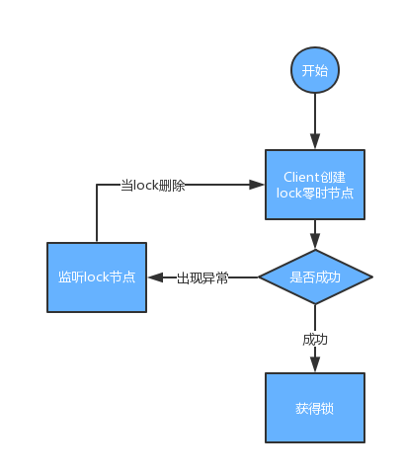
zookeeper 基于同名节点的分布式锁

Slide 9
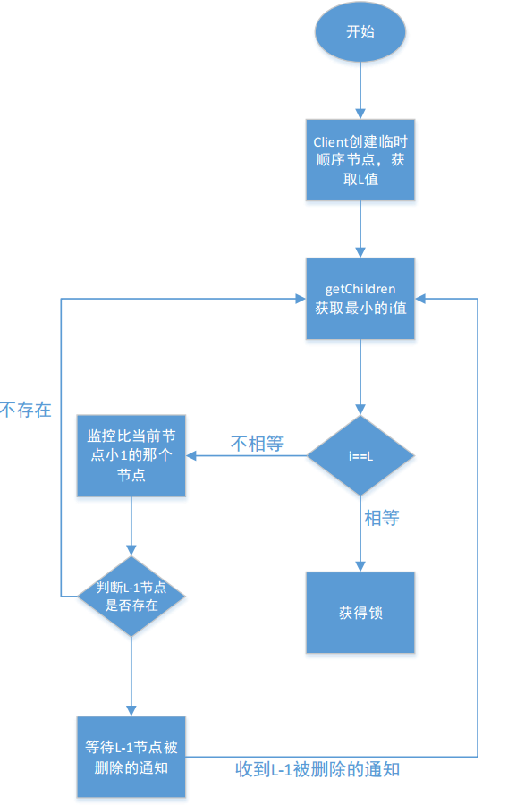
zookeeper相互监听的分布式锁
课程咨询依娜老师：2133576719
lock
0000001
0000002
0000003
0000004

Slide 10
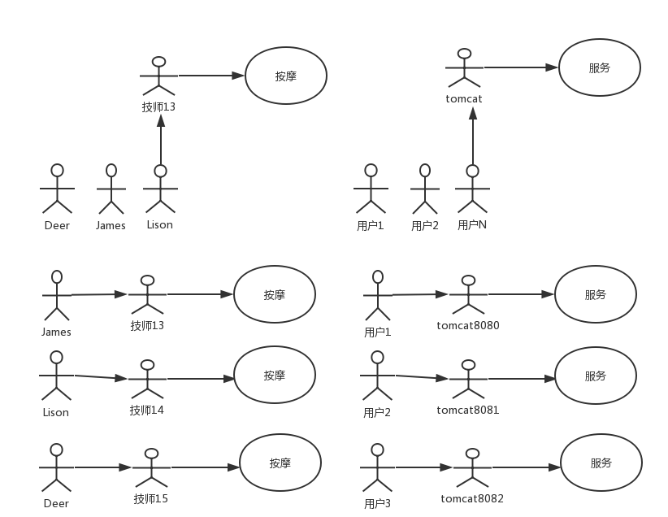
微服务的本质
微服务的本质？
一切从13号技师谈起
负载均衡(Load Balance)
请求分摊到多个操作单元
共同完成工作任务
优点：均摊并发压力
增加系统可用性

Slide 11
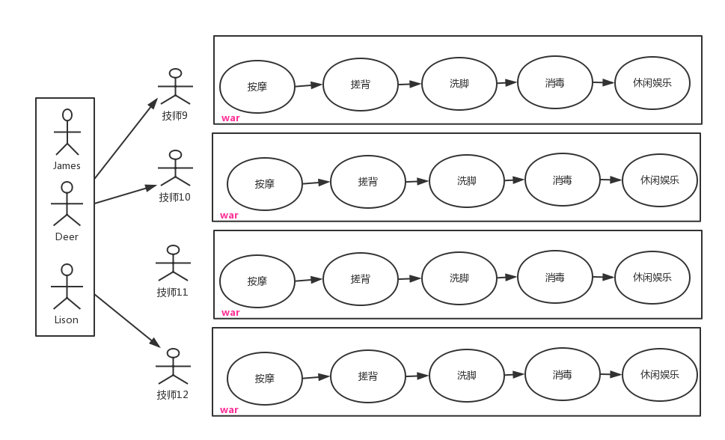
微服务仅仅是负载均衡？
负载均衡之外的关注点
复杂性扩散
库的复用与耦合
可替代成本太高

Slide 12
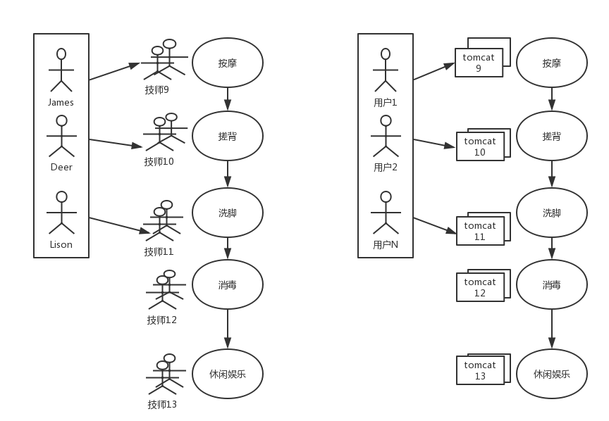
微服务的本质
服务粒度细分带来的好处
单一职责功能，每个服务都很简单
易于规模化开发，单独团队维护、工作分明，职责清晰
改善故障隔离。一个服务宕机不会影响其他的服务
架构上系统更加清晰

Slide 13
微服务的治理
已经实现了服务的负载和服务的细分
但带来了新的问题：混乱
(客户来了到底怎么找到需要的技师？)

Slide 14
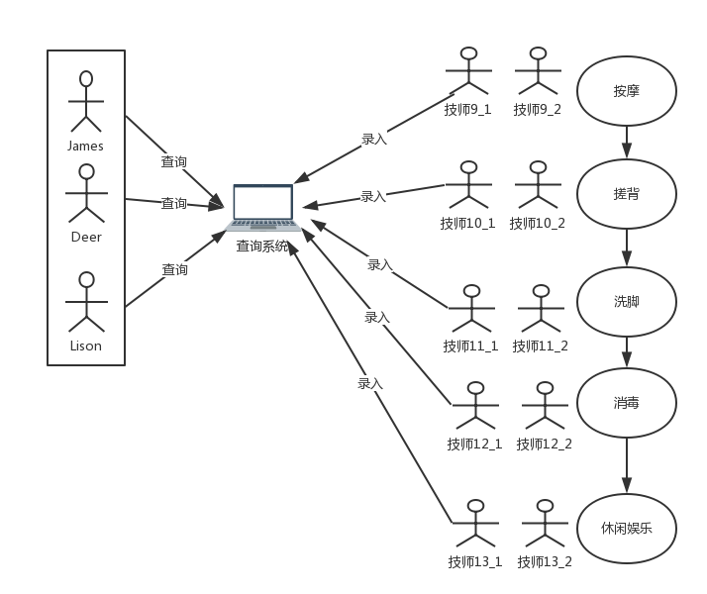
服务注册中心
混乱的解决方式-注册中心
技师把信息录入系统（服务注册）
客户查询技师列表（服务发现）
客户从中筛选一个调用服务（负载算法）

Slide 15
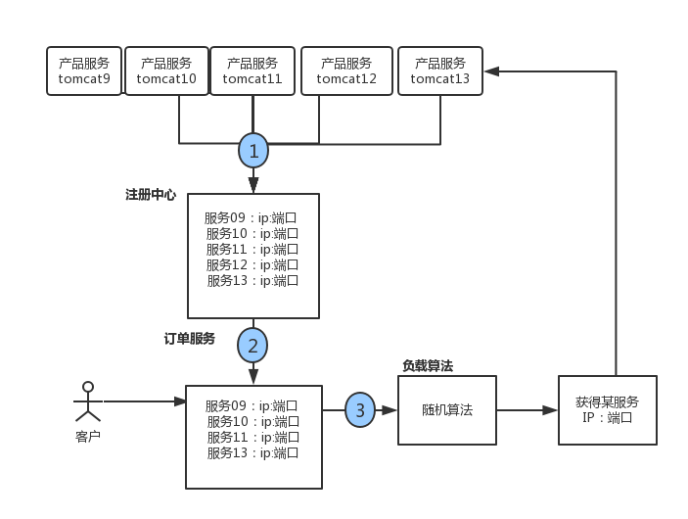
服务注册与发现
混乱的解决方式-注册中心
产品把信息录入系统（服务注册）
订单查询技师列表（服务发现）
订单从中筛选一个调用服务（负载算法）
服务的注册：
把服务端的地址信息（IP，端口等）注册到注册中心的过程
服务的发现：
客户端从注册中心找寻具体的服务的过程（服务的发现+负载）

Slide 16
服务注册与发现主流实现方式
核心工具 | 语言 | 工具介绍
Eureka | Java | Eureka是在Java语言上，基于Restful Api开发的服务注册与发现组件，由Netflix开源。遗憾的是，目前Eureka仅开源到1.X版本，2.X版本已经宣布闭源。 （SpringCloud使用）
Consul | Go | Consul是由HashiCorp基于Go语言开发的支持多数据中心分布式高可用的服务发布和注册服务软件，采用Raft算法保证服务的一致性，且支持健康检查。
Zookeeper | Java | Zookeeper是由Google开源的在Java语言上实现的分布式协调服务，是Hadoop和Hbase的重要组件，提供了数据/发布订阅、负载均衡、分布式同步等功能。 Watch（监听） + Znode模型 （Dubbo使用）

Slide 17
监听服务（观察者模式）
目标
继承
观察者1
观察者模式要素：
目标 — 店铺老板（事件源 ）
观察者 — 客户（事件消费者 ）
事件 — 电话响了
具体目标
观察者2
观察者3
观察者4
……
1.注册到目标
2.目标发生变化，
通知观察者
继承
观察者
具体观察者

Slide 18
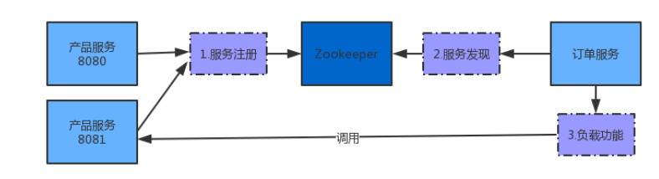
代码实现逻辑

